Slide 1
如何在学生端安装虚拟 NOI LINUX系统
贵州省松桃民族中学 吴建和

Slide 2
参透两个说明

Slide 3
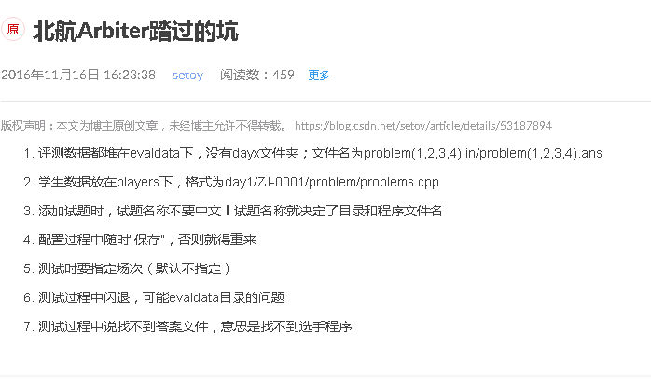
Arbiter测评系统的使用
必须使用文件重定向
freopen("ab.in","r",stdin); freopen("ab.out","w",stdout);

Slide 4
Arbiter 系统使用说明
除了.cpp外，不能有其他任何文件，否则，测评分一定是零分。
Usage
首先新建一场比赛, 选择一个已经创建的文件夹作为比赛文件夹, Arbiter会自行在该目录下创建几个子文件夹.
几个子文件夹的功能如下:
evaldata: 数据文件夹, 所有题目的数据直接放在这一个文件夹中, 不建单独的子文件夹, 每个文件的格式形如:test1.in, test1.ans, 注意这里的答案文件必须用.ans作为后缀.
如果你的题目的原始数据是以.out作为后缀名, 你可以使用附件一中的Python脚本批量修改.
players: 选手源代码文件夹, 首先建立一个日期文件夹, 如day1(注: 若已经在arbiter中新建了一天的比赛, 那么这个文件夹会被自动创建), 然后把各个选手的源程序分别建立单独的文件夹放进day1文件夹.
在每个选手的文件夹中, 选手需要对于每个题目创建子文件夹, 并把源程序放到子文件夹中.
result: 评测结果文件夹, 每个以选手名称作为名称的文件夹是评测结果文件, 不需要操作人员手动修改.
ps: 评测结果文件夹, 以.ps文件可视化呈现的选手测试点详细测试情况, 不需要操作人员手动修改, 在"打印比赛结果"按钮被操作后会自动创建.
在配置完毕数据和选手源程序之后, 在考试页面建立一天的考试, 在下面再分别建立试题, 每个试题按照要求设置即可.
在选手界面, 选择"导入名单", 导入csv文件的选手名单, 或者直接手动建立选手. 选手的信息分为选手名称和选手编号, 其中选手编号必须和players中的文件夹名称相同.
选择考试, 点击测评即可. 注意这个软件设计的非常辣鸡, 测评的时候不要乱动鼠标, 不然会当机.

Slide 5
一、编译运行
编译命令
g++ -g aa.cpp 解释aa.cpp是程序文件 默认生成文件为a.out
运行
./a.out 记住./

Slide 6
二、编译运行
编译命令
g++ -g aa.cpp –o aa 解释aa.cpp是程序文件 生成文件aa
运行
./aa 记住./

Slide 7
推荐代码编辑器使用
Gedit
Emacs

